Slide 1
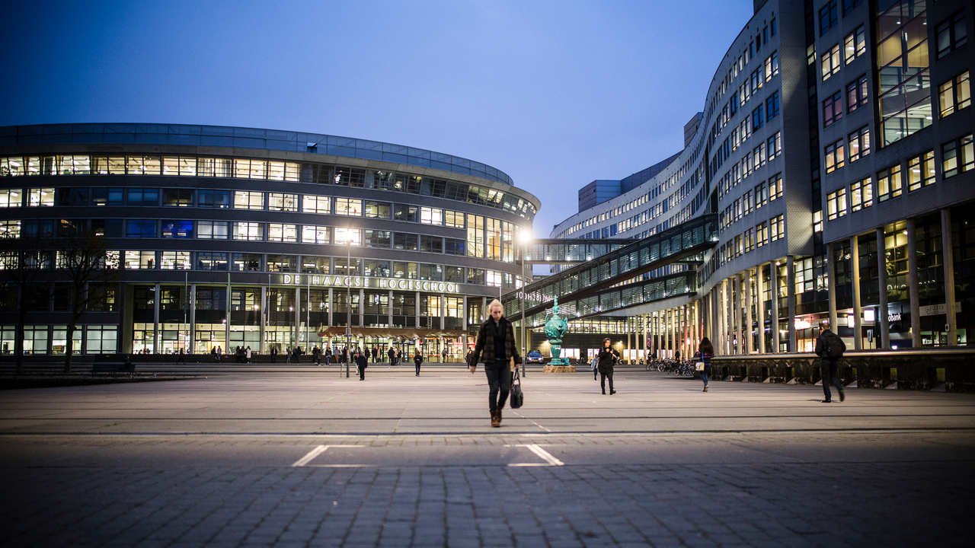
Brainstorm
December 2019
Van resultaat naar Adviesproduct

Slide 2
Van Resultaat naar Adviesproduct
Doel:
De student kan de resultaten van het onderzoek omzetten in een concreet adviesproduct.
Leerdoelen:
De student kan:
een brainstormsessie opzetten en uitvoeren
Aan de hand van een brainstormsessie passende oplossingen bedenken
Mogelijke adviesproducten formuleren die bijdragen aan de kwaliteitsverbetering
Een onderbouwing geven van de keuze voor een van de mogelijke adviesproducten
Een ontwerp maken en uitwerken tot een beroepsproduct
Notes:
Na het verwerken van je onderzoeksgegevens, krijg je resultaten uit je onderzoek. Je kunt daarmee je onderzoeksvraag beantwoorden.
De belangrijke vervolgvraag is nu, hoe kun je met deze antwoorden op je onderzoeksvraag daadwerkelijk iets veranderen in de praktijk en een bijdrage leveren aan het oplossen van het probleem waarover je onderzoek ging?
Alleen een adviesrapport is hiervoor vaak niet voldoende. Goedbedoelde adviezen verdwijnen vaak in de la. Daarom ga je op basis van je resultaten een Adviesproduct maken. Een concreet product dat bijdraagt aan de oplossing van het probleem. Bijvoorbeeld: een informatieposter, een beslisboom, een zakkaartje, een klinische les, etc.
In deze les leer je, hoe je middels een brainstorm de creativiteit van jezelf en van je collega’s kunt stimuleren, om te komen tot ideeën voor je adviesproduct.

Slide 3
Lesprogramma
Introductie
Brainstorm uitvoeren aan de hand van een voorbeeld (in groepjes)
Plenaire terugkoppeling van ideeën
Zelfstandig werken aan de voorbereiding van je brainstorm
Evaluatie workshop
Notes:
We starten met een introductie over creativiteit en brainstormtechnieken.
Vervolgens gaan jullie zelf in groepjes aan de slag met diverse brainstormtechnieken (aan de hand van een voorbeeld).
De resultaten uit jullie mini-brainstorms presenteren jullie plenair.
Vervolgens gaan jullie zelfstandig aan de slag met het voorbereiden van je brainstormsessie.
Tot slot evalueren we de workshop.

Slide 4
Beroepsproduct Advies
Projectvoorstel (25%)
Projectuitvoering (75%)
    1. Verantwoording beroepsproduct Advies in de vorm van een poster (70%)
    Inleiding
    Methode
    Resultaten
    Conclusie en aanbevelingen
    Onderbouwing van het adviesproduct
    2. Adviesproduct (vorm is vrij; 15%)
      Ideeën hiervoor genereren samen met afdeling in brainstorm
    3. Tentoonstelling (15%)
Notes:
Waar past deze workshop in het complete plaatje van het beroepsproduct Advies?
De uitvoering van je project wordt met 3 onderdelen getoetst:
1. Poster: Over je onderzoek en de resultaten van je onderzoek, maak je een poster. Hoe je deze poster maakt, bespreken we in de volgende les.
2. Op basis van de resultaten van je onderzoek, maak je een adviesproduct. Om de resultaten van je onderzoek te vertalen naar een Adviesproduct, leer je vandaag hoe een brainstorm daarvoor gebruikt kan worden.
3. In de Tentoonstelling presenteer je de Poster.

Slide 5
Waarom brainstorm?
Vertaling van je onderzoeksresultaten naar praktische oplossingen voor de praktijk
Bedenken van een Adviesproduct
Benutten creativiteit van belanghebbenden

Slide 6
Resultaten omzetten in adviesproducten
Adviesproduct moet gekoppeld zijn aan de resultaten van je onderzoek
Het adviesproduct niet individueel achter je bureau maken
Maar met de praktijk waar het product voor is
Notes:
In je onderzoek heb je gegevens verzameld, vaak op je eigen afdeling.
Deze gegevens heb je samengevat in resultaten, in antwoorden op je onderzoeksvraag.
Nu ga je deze resultaten gebruiken om een adviesproduct te ontwikkelen, dat helpt om het probleem te verminderen of op te lossen.
Het ontwikkelen van een adviesproduct doe je niet alleen.
Met een groep mensen kom je tot meer en creatievere ideeën omdat je elkaar stimuleert en inspireert;
Door belanghebbenden (stakeholders) bij de ontwikkeling te betrekken
Krijg je inzicht in de wensen en behoeften van de toekomstige gebruikers, van belang voor het succes van de implementatie van je product;
creëer je draagvlak voor het adviesproduct, omdat de toekomstige gebruikers ervan zelf hebben meegedacht over het product.
Je bedenkt het adviesproduct dus NIET individueel aan je bureau.

Slide 7
Doel van brainstorm sessies
Problemen kunnen nooit opgelost worden binnen het kader waarin die problemen gecreëerd zijn (Albert Einstein)
Loskomen van vaste denkpatronen, open, creatief en buiten gebruikelijke kaders denken
Lateraal denken is het doorbreken van het reguliere denken
Denkkrachten van collega’s optimaal gebruiken
Notes:
Waarom brainstorm?
Een brainstorm is een manier om creativiteit te stimuleren. Je gebruikt een brainstorm om de resultaten van je onderzoek te vertalen naar een praktische oplossing voor de praktijk.
Zoals Einstein zei, je kunt een probleem niet oplossen binnen het kader waarin de problemen ontstaan zijn. Je zult “out-of-the-box” oftewel buiten de kaders moeten denken van wat er al is om tot de oplossing te kunnen komen.
Vrij associëren (lateraal denken) is dan ook belangrijk, hierdoor denk je sneller buiten de kaders en kan je met iets nieuws komen.
Bijvoorbeeld, je hebt onderzocht dat werknemers zich niet houden aan het protocol voor infectiepreventie. Uit je onderzoek komt naar voren dat dit verschillende redenen heeft. Zo kent niet iedereen de inhoud van het protocol exact, zo liggen handschoenen en schort op een heel andere plek dan waar ze nodig zijn.
Hoe kun je dit nu oplossen? Je begint een brainstorm met een introductie van je resultaten en een startvraag die daaruit volgt.
Een startvraag/stelling begint vaak met:
“Bedenk……”
“Hoe kunnen we….”
Wat zou een startvraag kunnen zijn voor bovenstaande resultaten?

Slide 8
Brainstormsessie
Veel ideeën vergroten de kans op goede ideeën
Divergeren > ideeën genereren
Convergeren >ideeën selecteren
Individueel en samen
Resultaten
praktijkgericht
onderzoek
startvraag
Divergeren
Convergeren
Notes:
Een brainstorm bestaat grofweg uit twee fases: Divergeren en convergeren.
Op basis van een startvraag begint de groep met divergeren. Er worden zoveel mogelijk antwoorden (ideeën) bedacht. Hoe meer ideeën er gegenereerd worden, hoe beter, want dan is er meer kans dat er goede ideeën bij zijn.
Daarna komt het convergeren. Daarbij is het van belang om uit al die ideeën de beste ideeën te halen. In de convergerende fase worden ideeën geselecteerd.
Er zijn diverse brainstormtechnieken/werkvormen, voor zowel de divergerende fase als de convergerende fase.
De meeste werkvormen zijn een afwisseling tussen individueel werken en samenwerken.
Deze afwisseling is belangrijk. In een groep komen bepaalde rustige mensen vaak wat minder aan bod, of zijn er mensen die meer tijd nodig hebben om eerst zelf na te denken over de vraag voordat ze goed kunnen samenwerken.
Na individueel denken/werken is het belangrijk dat de ideeen gedeeld worden en dat de groepsleden elkaar inspireren.

Slide 9
Regels voor brainstorm
Helderheid bij alle deelnemers over het probleem en doel
Iedereen is gelijk; iedere mening telt
Meer ideeën is beter
Besteed aandacht aan afwijkende/gekke ideeën
Gebruik “Ja, en …” in plaats van “Ja, maar …” of “Nee, want …”
Notes:
Creativiteit is heel makkelijk in de kiem te smoren. Daarom is een aantal regels belangrijk. Deze regels zorgen ervoor dat de basis gelegd wordt in de groep om vrij te kunnen denken en ideeën en meningen te kunnen uiten. Het is goed om deze regels zichtbaar op te schrijven voor de groep, want “dat kan niet” is snel door iemand gezegd als een reactie op een out-of-the-box idee van een ander.
Iedereen is gelijk en iedere mening/idee telt.
(Een voorbeeld hoe (als dit niet zo is) creativiteit de kop in kan drukken. Ik was ooit bij een brainstorm bij een ontwerpbureau. Vanuit de onderzoeksorganisatie waarvoor ik werkte hadden we het onderzoek gedaan dat input leverde voor de brainstormsessie. Het ging om fysieke belasting van postbezorgers en het ontwerpen van nieuwe hulpmiddelen om dit te reduceren. Ter introductie werd iedereen voorgesteld en bij een van de deelnemers werd gezegd, dit is de CEO van het bedrijf, hij heeft jarenlange ervaring en altijd geweldige ideeën. Hiermee werd deze persoon op een voetstuk geplaatst en kreeg de rest van de deelnemers het idee dat zijn/haar ideeën niet meer meetelden of dat de CEO het probleem wel even zou oplossen. Niet dus!)
Hoe meer ideeen de groep genereert, hoe beter het is. Kwantiteit gaat hier nog boven kwaliteit. Want hoe meer ideeen, hoe meer mogelijkheden om hierop verder te associeren en des te meer goede en bruikbare ideeen zitten ertussen.
Verder belangrijk, besteed juist aandacht aan gekke ideeën. Deze zijn out-of-the-box, associeer daarop verder. Wat levert dit idee op dat andere ideeën nog niet bieden?
Wat ook killing is, zijn “Ja, maar”. Als iemand een maf idee verzonnen heeft, waar misschien wel potentie in zit als je er iets langer over nadenkt, kan heel makkelijk van de tafel geveegd worden als iemand zegt: ja, maar dat hebben we al geprobeerd, of dat werkt toch niet”. De persoon die dit idee opperde houdt de volgende keer wel zijn mond (en dat is jammer want hij had net van die creatieve, leuke ideeën). Beter in zo’n geval is te antwoorden met “Ja (leuk/mooi/geinig), en waarom denk je dat dit een oplossing kan bieden voor ons probleem?”

Slide 10
Divergeren werkvorm 1: Context verplaatsen
Probleem introduceren en startvraag formuleren
Vragenronde inlassen
Context kiezen en startvraag vertalen naar context
Ideeën bedenken om het probleem in een andere context op te lossen
Ideeën naar eigen context vertalen
Suggesties voor contexten: dierentuin, reclamebureau, supermarkt, sportclub, een ander land, …
Notes:
Probleem introduceren:
Licht het probleem toe en geef zo mogelijk voorbeelden om het probleem te concretiseren
Vragenronde
Geef de groep de gelegenheid om vragen ter verduidelijking van het probleem te stellen
Context kiezen
Leg uit dat je op een andere manier naar het probleem wilt kijken door het vanuit een andere invalshoek te benaderen. Geef ook aan wat hierbij je overweging is.
Vragen stellen
Stel de groep verschillende vragen om hen te helpen het probleem vanuit de nieuwe context te benaderen. Hoe zou in deze context met het probleem worden omgegaan? Wie zou verantwoordelijk zijn voor het probleem? Wie zou een grote rol hebben in de oplossing? Wie of wat zou de oplossing tegen werken? Groep bedenkt ideeen om probleem in deze context op te lossen.
Ideeen naar context vertalen
Ideeen samenvatten en vervolg bepalen (nieuwe sessie voor kiezen beste oplossingen?

Slide 11
Divergeren werkvorm 2: Omgekeerde opdracht
4 stappen:
Startvraag herformuleren
  In plaats van het bedenken van oplossingen, bedenk je ideeën voor het verergeren van het probleem
Ideeën inventariseren en opschrijven (zo veel mogelijk)
  Aan linkerkant op groot papier
Ideeën vertalen naar oplossingen
  Bespreek de ideeën en vertaal elk idee in een oplossing voor het oorspronkelijke probleem
  Aan rechterkant op groot papier opschrijven

Slide 12
Divergeren werkvorm 3: Post-its clusteren
Onderwerp (of resultaten) toelichten en startvraag introduceren
Materialen uitdelen (stift en memoblokje)
Opdracht geven (bedenk in 5 minuten zoveel mogelijk antwoorden)
Start met een open vraag: “Hoe kunnen we …?”
Ieder idee op een aparte post-it
Post-its clusteren (toelichting vragen bij ideeën en dit bij elkaar zetten)
Ideeën aanvullen (in plenaire brainstorm)
Notes:
1 antwoord/idee per geeltje. Na 5 minuten presenteert iedereen zijn ideeën aan de groep.
De post-its worden opgeplakt en geclusterd. Vervolgens wordt er met de groep nog verder gebrainstormd (plenair), waarbij nieuwe ideeën toegevoegd worden.

Slide 13
Aan de slag met divergeren, in 3 groepen (20 minuten)
Context verplaatsen
Omgekeerde opdracht
Post-its clusteren
Let op:
Voorkeur laten blijken en keuzes maken komt pas bij het convergeren.
→ Blijf divergeren (en concretiseren).

Slide 14
Ideeën/oplossingen verzamelen (plenair)
Ideeën groep *Context verplaatsen
Ideeën groep *Omgekeerde opdracht
Ideeën groep *Post-its clusteren

Slide 15
Convergeren: Ideeën selecteren
Selecteren: iedereen individueel 3 ideeën
Scoren op dimensies, bijvoorbeeld:
  Haalbaarheid
  Word je er blij van

Slide 16
Aan de slag: Plan maken voor eigen brainstorm
Met wie?
Wanneer?
Waar?
Hoe uitnodigen?
Welke informatie geef je vooraf aan brainstormdeelnemers?
Hoe starten? – startvraag?
Hoe de optimale mindset creëren voor productieve brainstorm
  Veilig, vrij, betrokken, veel en afwijkende ideeën = goed
Hoe divergeren?
Hoe convergeren?
Wat doe je ter afsluiting van de brainstormsessie?
Wat doe je na afloop?
  Uitwerking (wie, wat, hoe?), bespreking (met wie?), terugkoppeling aan brainstormgroep?
Denk na over je eigen rol bij de brainstorm (process / inhoud) en welke houding en acties daarbij passen
Proces-ondersteuner / -ondersteuning?
Notes:
20 minuten aan de slag.
Heb je vragen: schrijf ze op.
Na 20 minuten: de vragen plenair bespreken.
Daarna afhankelijk van de beschikbare tijd nog X-minuten verder gaan met het maken van het eigen brainstormplan (ieder individueel. Docent aanwezig om vragen te beantwoorden).

Slide 17
Tot slot
Een onderbouwde keuze maken uit de mogelijke adviesproducten
Keuze uitwerken tot een beroepsproduct

Slide 18
Evaluatie workshop
Tops
Tips

